Slide 1

এই স্লাইডটি শিক্ষকবৃন্দ তথা কন্টেন্ট ব্যবহারকারীর জন্য।
সম্মানিত মডেল কন্টেন্ট ব্যবহারকারী/ শিক্ষকবৃন্দ এই কন্টেন্টটি পাঠদানের পূর্বে স্লাইড নোটের নির্দেশনাগুলো পড়ে নিলে ভালো হবে। প্রয়োজনে শিক্ষকরা নিজস্ব কৌশল ব্যবহার করতে পারবেন।

Slide 2

পরিচিতি
শিক্ষক পরিচিতি
পাঠ পরিচিতি
উৎপল বিশ্বাস
সিনিয়র সহকারী শিক্ষক (শরীরচর্চা)
লখাইডাংগা মাধ্যমিক বিদ্যালয়
মণিরামপুর, যশোর।
E-mail: utpal96mosiahati@gmail.com
মোবাইল নং- 01713923056
৭ম শ্রেণি
বিষয়ঃ- কৃষি শিক্ষা
৪র্থ অধ্যায়ঃ- কৃষি ও জলবায়ু
পাঠ-৭: কৃষি পরিবেশ অঞ্চল
তারিখঃ ০৫/০৭/১৫ ইং।

Slide 3

স্বাগতম
সবাই কেমন আছো?

Slide 4
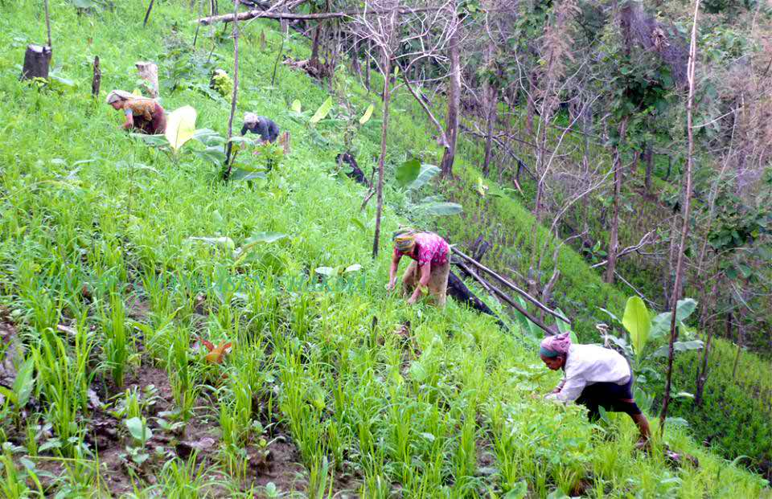
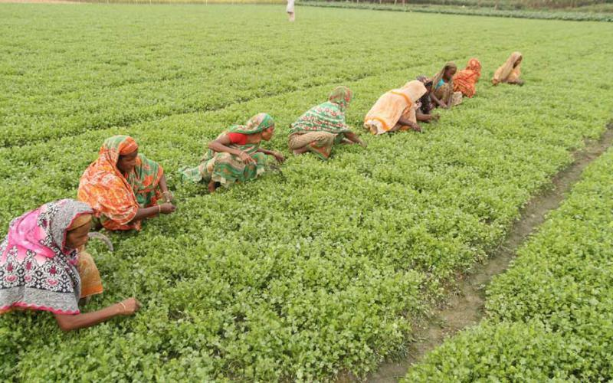
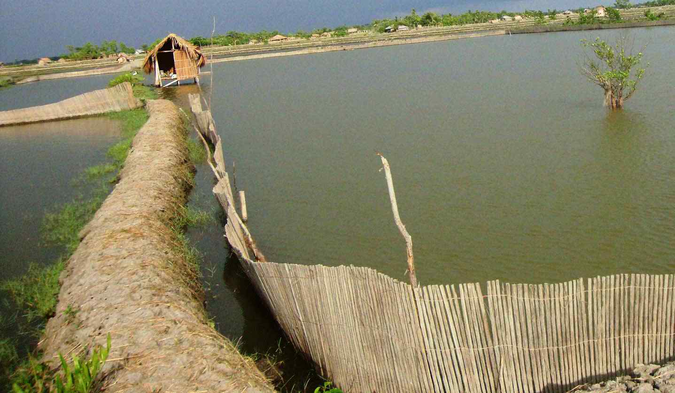
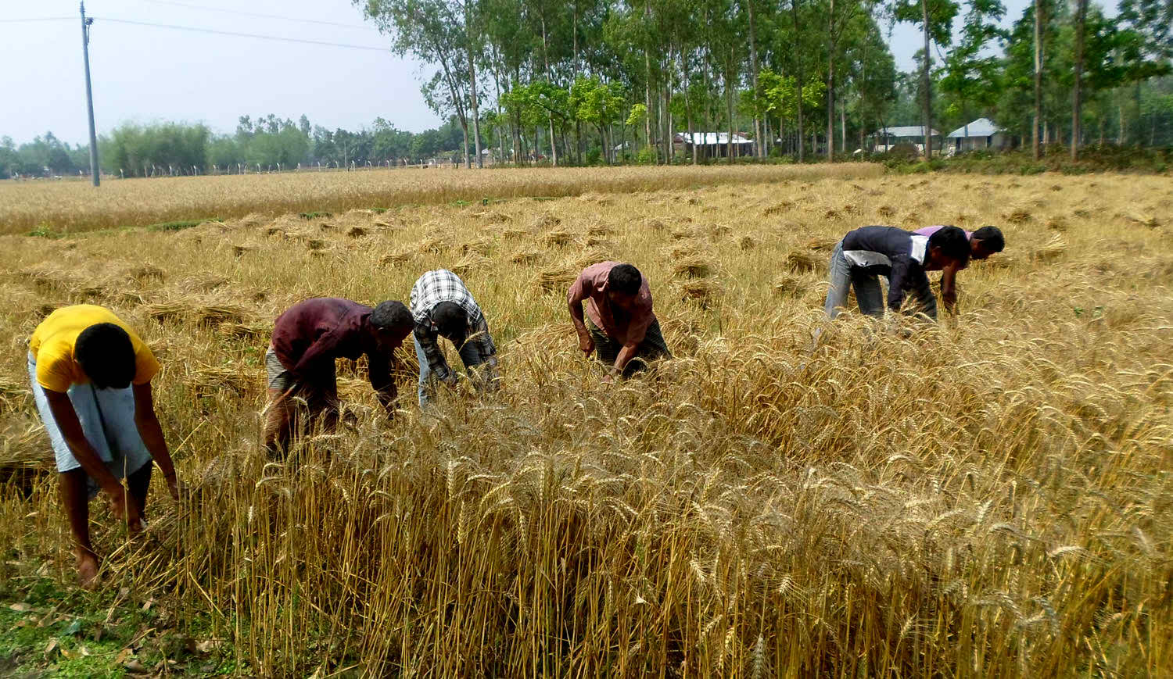
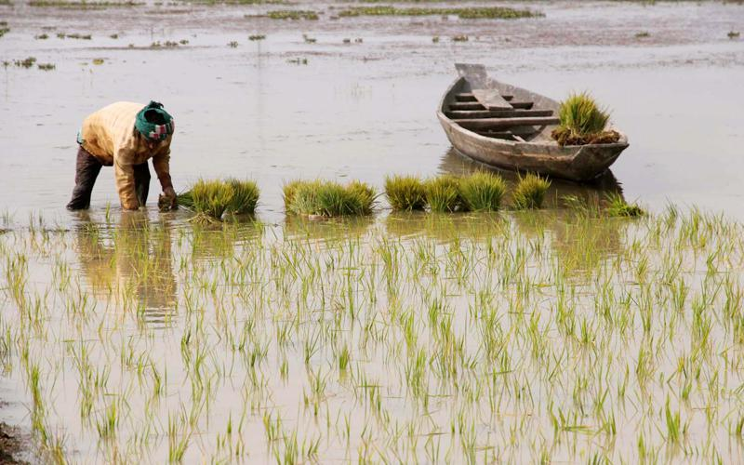
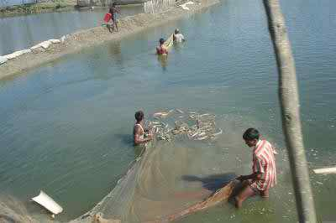

Slide 5
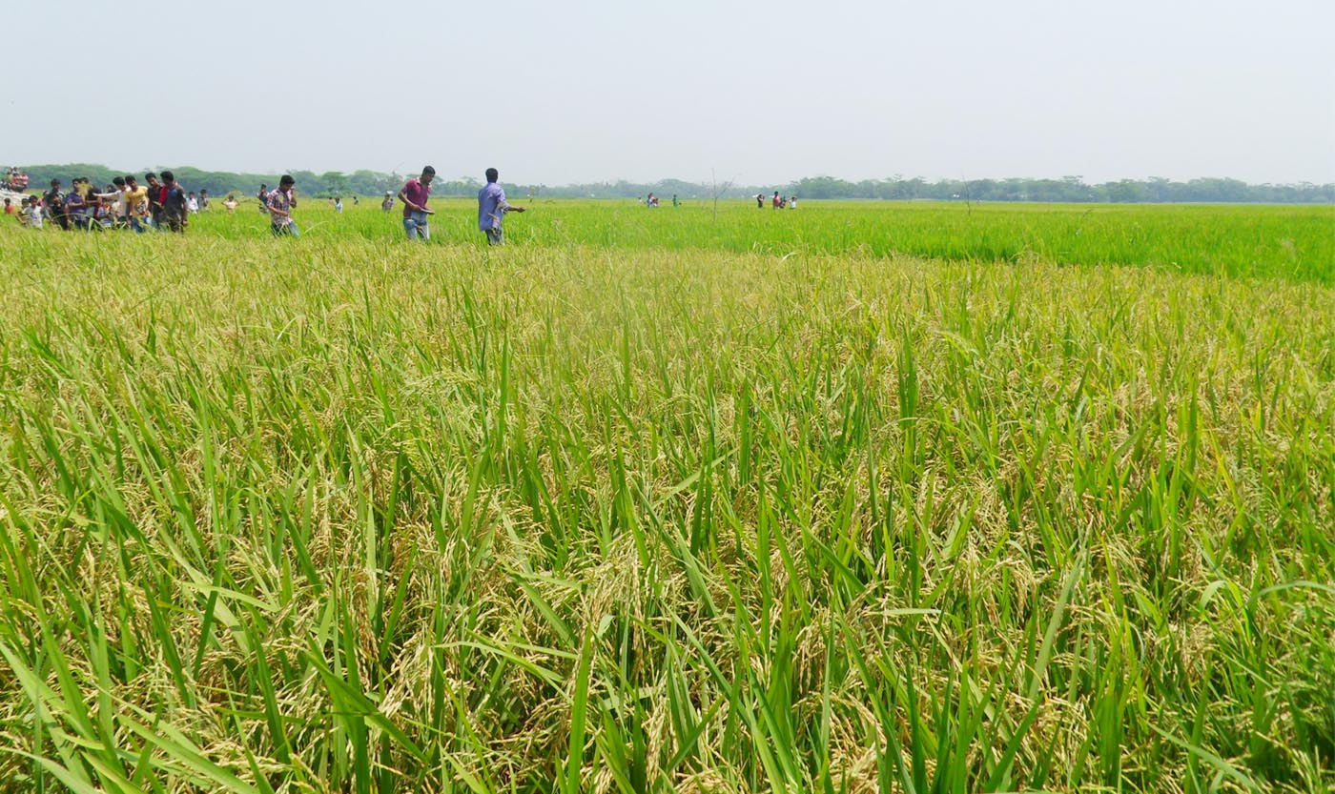
কৃষি পরিবেশ অঞ্চল

Slide 6
এই পাঠ শেষে শিক্ষার্থীরা….
শিখনফল
কৃষি পরিবেশ অঞ্চল ধারনা ব্যাখ্যা করতে পারবে।
বাংলাদেশের কৃষি পরিবেশ অঞ্চলগুলো চিহ্নিত করতে পারবে।
বাংলাদেশের কৃষি পরিবেশ অঞ্চল গঠনে বিবেচ্য বিষয়গুলো ব্যাখ্যা করতে পারবে।

Slide 7
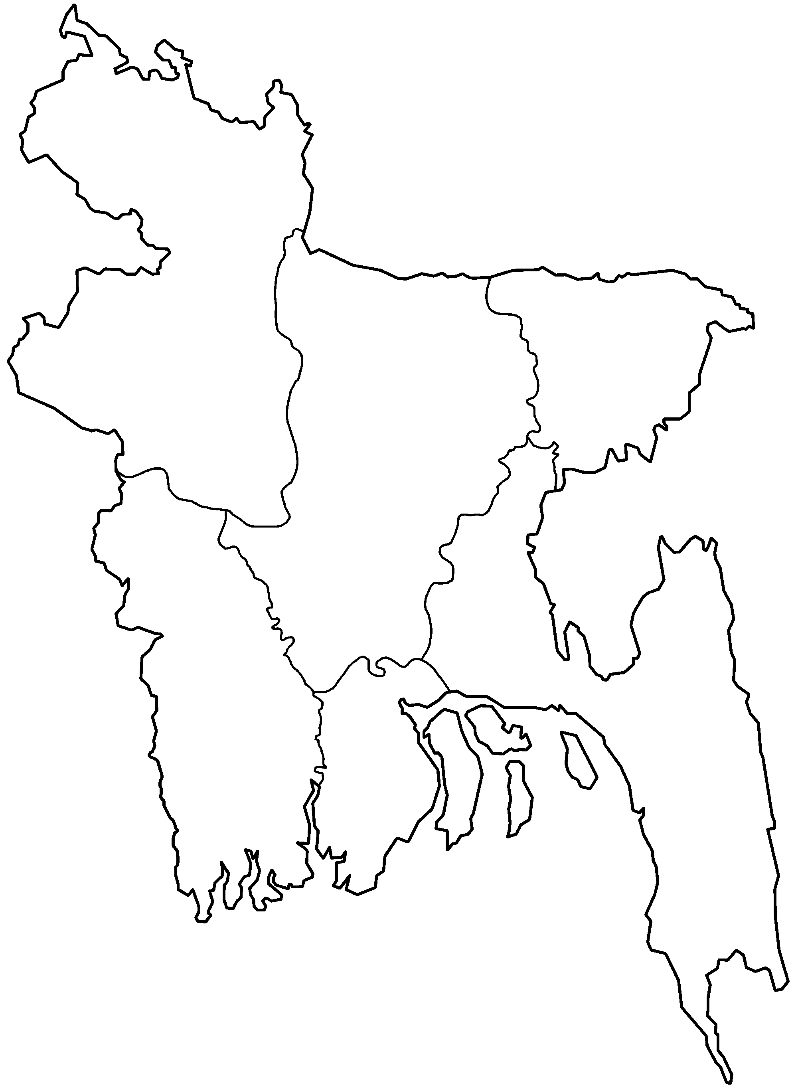


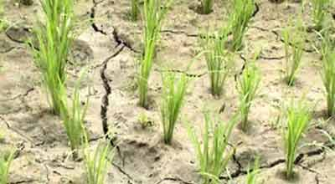
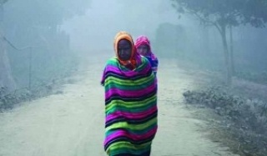
কোথাও বৃষ্টিপাত কম
কোথাও বৃষ্টিপাত বেশি
কোথাও তাপমাত্রা বেশি
কোথাও তাপমাত্রা কম
একেক অঞ্চলের মাটি একেক প্রকার।
এ সব কিছুই হল কৃষি পরিবেশ।

Slide 8
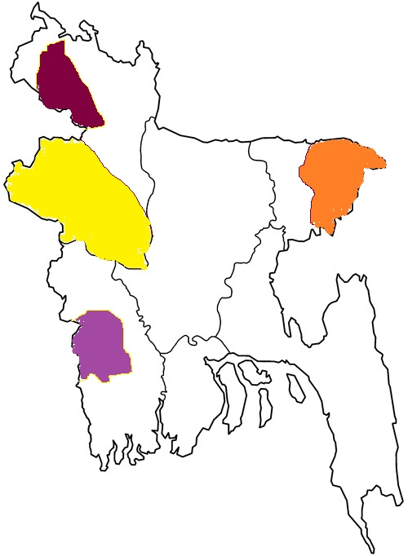
রাজশাহীতে আমের ফলন ভাল
দিনাজপুর
দিনাজপুরে লিচুর ফলন ভালো
শ্রীমঙ্গল
শ্রীমঙ্গলে চা ও কমলার ফলন ভালো
রাজশাহী
যশোরে খেজুরের ফলন ভালো
যশোর
আবহাওয়া ও জলবায়ুর উপর ভিত্তি করে বাংলাদেশকে ৩০টি কৃষি পরিবেশ অঞ্চলে বিভক্ত করা হয়েছে।

Slide 9
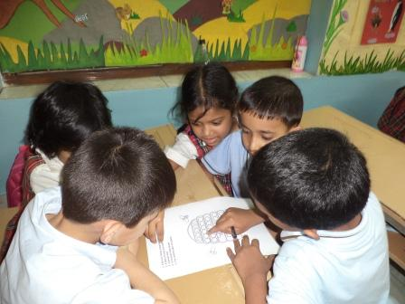
দলীয় কাজ
বাংলাদেশের কোন জেলায় কোন ফসল ভালো জন্মে তার তালিকা তৈরী কর এবং টুকরো কাগজে লিখে বোর্ডের মানচিত্রে লাগিয়ে দাও।

Slide 10
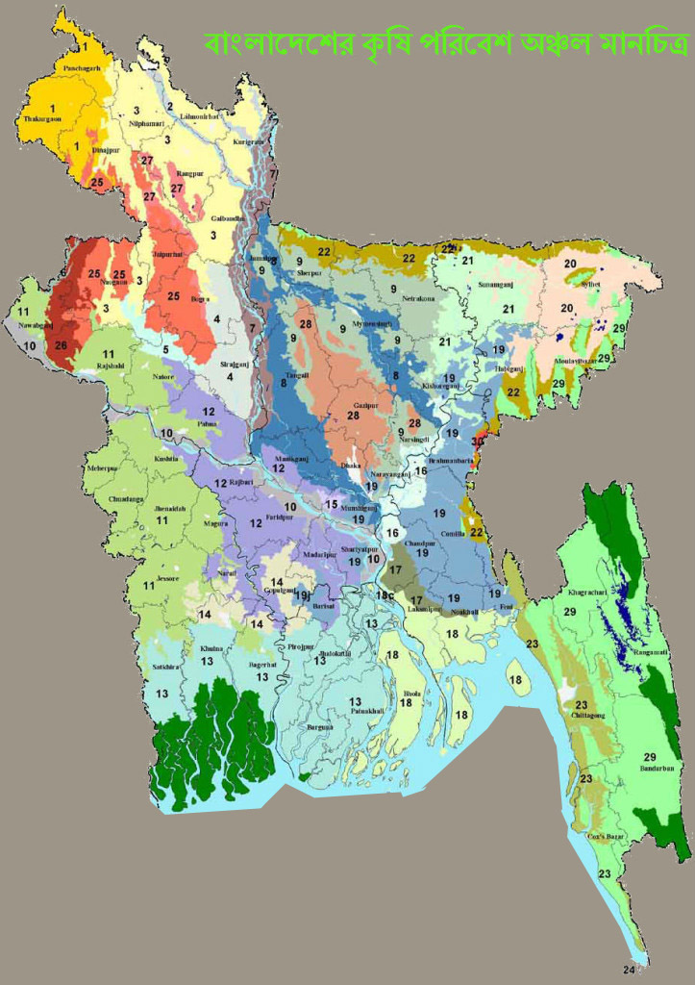
সর্বশেষ ১৯88-1989 সালে বাংলাদেশকে ৩০টি কৃষি পরিবেশ অঞ্চলে উপজেলা পর্যন্ত ভাগ করা হয়েছে।

Slide 11
প্রধান বিবেচ্য বিষয়
ভূমি
কৃষি আবহাওয়া
মৃত্তিকা
পানি পরিস্থিতি
কৃষি পরিবেশ অঞ্চল গঠনে নির্দিষ্ট কিছু বিষয় বিবেচনা করা হয়।

Slide 12


Slide 13
কৃষি আবহাওয়া প্রসংগে বিবেচনায় নেয়া হয়ঃ
কৃষি আবহাওয়ার বিবেচ্য বিষয়
খরিপ-পূর্ব আবহাওয়া
খরিপ আবহাওয়া
চরম তাপমাত্রা
রবি আবহাওয়া

Slide 14
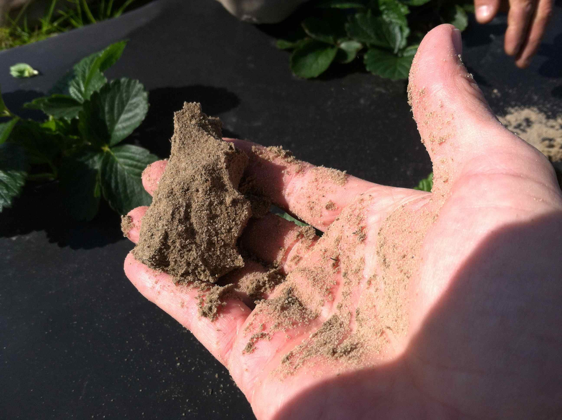
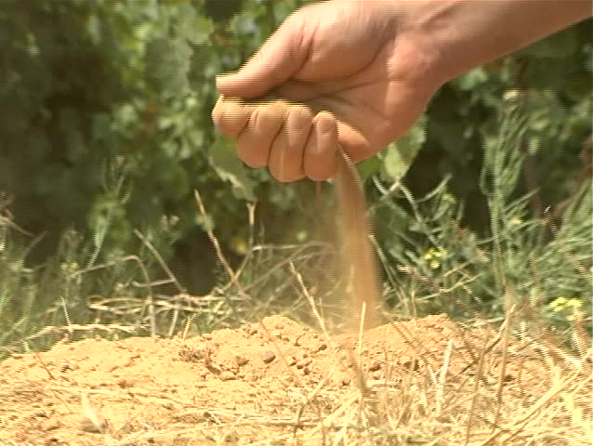
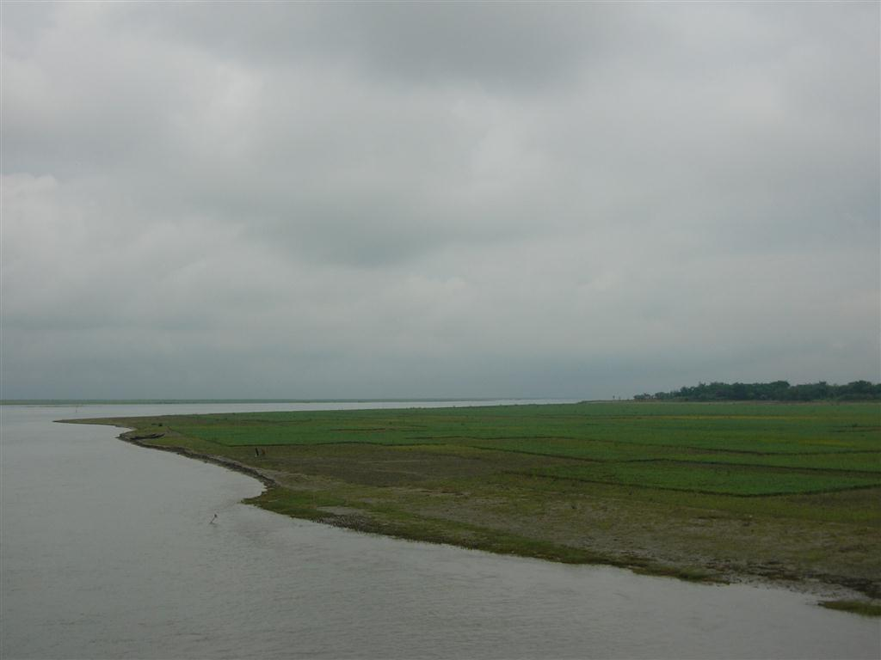
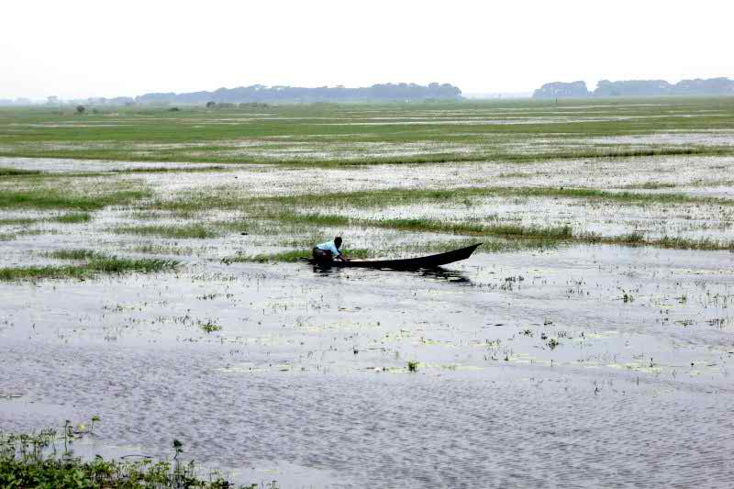
কৃষি পরিবেশ অঞ্চল নির্ধারণে পানি পরিস্থিতি বা
মাটির আর্দ্রতার বিষয়টিকে প্রধান্য দেওয়া হয়। এছাড়া নদী অববাহিকা হাওড়-বাওড়, বিবেচনায় নেয়া হয়।

Slide 15
মৃত্তিকার শ্রেণি বিবেচনায় প্রধান বিবেচ্য বিষয়
বেলে মাটি
এঁটেল মাটি
বেলে দোআঁশ মাটি
এঁটেল দোআঁশ মাটি
এঁটেল মাটি
মাটির অম্লত্ব-ক্ষারত্ব

Slide 16

জোড়ায় কাজ
বাংলাদেশের কৃষি পরিবেশ অঞ্চল গঠনে কী কী বিষয় বিবেচনা করা হয়?

Slide 17
মূল্যায়ন
কৃষি পরিবেশ অঞ্চল বলতে কি বোঝ?
কীসের উপর ভিত্তি করে বাংলাদেশের কৃষি পরিবেশ অঞ্চলকে ভাগ করা হয়েছে?
বাংলাদেশের কৃষি পরিবেশকে কয়টি অঞ্চলে বিভক্ত করা হয়েছে?
কত সালে এ বিভাজন করা হয়?
পরিবেশ অঞ্চল গঠনে প্রধান বিবেচ্য বিষয়গুলো কি কি?

Slide 18

বাড়ির কাজ
তোমার অঞ্চল বাংলাদেশের কোন কৃষি পরিবেশ অঞ্চলে অবস্থিত? সেটির ব্যাখ্যা লিখে আনবে।

Slide 19

ধন্যবাদ...ভালো থেকো সবাই..

